Slide 1

신입 개발자를 위한 당신만의 작고 소중한 커뮤니티
一條驀直
1조Mac직
하나의 길로만 부지런히 똑바로 가라는 뜻

Slide 2

목차
A table of Contents
#1,
팀 소개
#2,
설계 주안점
#3,
구현 기능
#4,
사용 기술 및 개발 환경
#5,
프로젝트 시연 및 Q&A

Slide 3





01. 팀 소개
정재훈
회원 전체 기능 및 CSS (회원가입부터 ~ 회원탈퇴까지) ,
게시판 전체 기능 & 레이아웃
조 회의록 및 스케쥴 관리,
전체적인 MVC 통일 및 기능적인 도움
이승연
하도경
쇼핑몰 전체 기능 및 CSS
(상품 등록 부터 결제완료까지 ),
판매 상품 판매량 실시간 통계
공채 캘린더 및 개인 캘린더 기능 및 디자인
관리자 페이지 전반적인 CSS
제승하
김연준
마이페이지 전체 기능 및 디자인 ,
쇼핑몰 사이트 전반적인 프론트
관리자 사이트 프론트
게시판 전체 기능 및
다중 첨부파일 기능 &스마트 에디터
마이페이지 레이아웃 및 디자인
자사소개 디자인

Slide 4


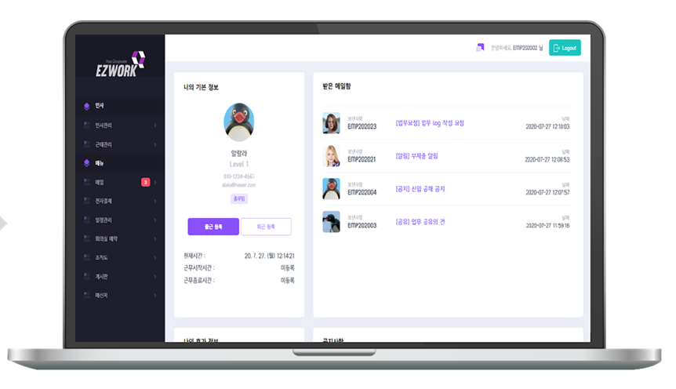




02. 설계 주안점
학습한 내용을 프로젝트에서 실제로 적용
수업시간에 배우지 못한 여러 API 학습
커뮤니티 사용자의 편의성을 높이고,
관리자의 관리 용이성을 높이고자 함

Slide 5




03. 구현 기능
회원 가입
- 필수 칸 입력
- 정규표현식 확인
- 중복 확인
- 금지어 설정
- 주소 api로 주소 입력
게시판
- 게시글/댓글에 위지윅 에디터
- 게시글/댓글에 첨부파일 기능
- 자신의 글만 수정/삭제 가능
※ 관리자는 모든 게시글 삭제 가능
- 게시글/댓글에 추천 기능
쇼핑몰
- 장바구니 상품 추가/수정/삭제
- 장바구니 총액 계산
- 결제 시,
이름, 주소, 결제 수단 선택
캘린더
- 관리자가 관리하는 공채 캘린더
- 회원별 캘린더

Slide 6


03. 구현 기능
관리자 페이지
- 상품 등록, 수정, 삭제
- 회원 리스트 조회
- 회원 탈퇴
- 게시글 삭제
- 판매량 실시간 조회
- 판매량 TOP5
마이 페이지
- 회원 정보 조회, 수정
- 작성한 게시글/댓글 조회
- 구매 내역 조회

Slide 7














04. 사용 기술 및 개발 환경
Java 1.8/11
Oracle XE 11g
jQuery 3.5.1/3.6.0
Apache Tomcat
HTML5
Css
Bootstrap v.5.0.1
Eclipse IDE
Oracle SQL Developer
Github
CKeditor5
JavaScript
HighChart
FullCalendar

Slide 8

05. 프로젝트 시연 및 Q&A

Slide 9
감사합니다

